Slide 1
Величини логічного типу, операції над ними
За новою програмою
Урок 46

Slide 2
Запитання
Розділ 6 § 6.3
Що таке висловлювання? Яке висловлювання вважається істинним, а яке - хибним?
Які ви знаєте властивості змінної?
Що визначає тип змінної? Які ви знаєте типи числових змінних?

Slide 3
Повторення
Розділ 6 § 6.3
Висловлювання — це речення, яке містить твердження про певний об'єкт або про зв'язки між об'єктами.
Висловлювання може бути істинним або хибним.

Slide 4
Висловлювання як логічний вираз
Розділ 6 § 6.3
Прикладами істинних висловлювань є:
Україна розміщена в Європі.
У жовтні 31 день.
Київ - столиця України
Дніпро ділить Україну на Лівобережну та Правобережну.
Художник малює картину.

Slide 5
Висловлювання як логічний вираз
Розділ 6 § 6.3
Прикладами хибних висловлювань є:
У лютому 28 днів.
Пароплав пливе в хмарах.
Автомобіль плете павутиння.
Слово дерево - дієслово.
3 > 5

Slide 6
Висловлювання як логічний вираз
Розділ 6 § 6.3
Основною властивістю висловлювання є його істинність. Якщо висловлювання:
Істинне
Хибне
то вважають, що значення його властивості істинність дорівнює true (англ. true — правда).
то вважають, що значення його властивості істинність дорівнює false (англ. false - хиба, хибність).

Slide 7
Висловлювання як логічний вираз
Розділ 6 § 6.3
Тобто значення властивості істинність висловлювань:
«Київ - столиця України»
«Цей підручник для учнів сьомого класу»
«2*5-4 = 6»
«2*7+3= 12»
«4 < 12»
«З > 5»
=
=
true
false

Slide 8
Висловлювання як логічний вираз
Розділ 6 § 6.3
Висловлювання можна розглядати як логічний вираз.
Логічним виразом називають вираз, який може набувати одне з двох значень: true або false.

Slide 9
Змінні логічного типу
Розділ 6 § 6.3
Значення логічного виразу можна присвоювати певній змінній. Тобто можна використовувати такі команди присвоювання:
х := 2 + 12/3 = 6
у := 32 < 13
змінна х має значення true
змінна у має значення false
Змінні, які можуть набувати одне з двох значень true або false, називають змінними логічного типу.

Slide 10
Висловлювання як логічний вираз
Розділ 6 § 6.3
Логічний тип змінних позначається boolean. Наприклад:
var x, у: boolean.
Часто для змінних логічного типу використовуються команди або.
х := true
х := false
Змінні логічного типу також вважаються логічними виразами.

Slide 11
Операції над логічними виразами
Розділ 6 § 6.3
Над логічними виразами можна виконувати логічні операції:
not (не)
заперечення;
and (і)
кон'юнкція;
or (або)
диз'юнкція (нестрога);
xог (виключне або)
диз'юнкція (строга).

Slide 12
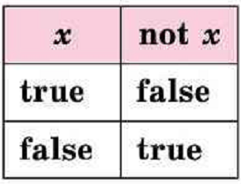
Операції над логічними виразами
Розділ 6 § 6.3
Запереченням логічного виразу х називають логічний вираз, значення якого дорівнює true, якщо значення логічного виразу х дорівнює false, і дорівнює false, якщо значення логічного виразу х дорівнює true.
Заперечення логічного виразу х позначають not х.
Тобто якщо х = true, то not x = false, і якщо х = false, то not x = true. Можна скласти таку таблицю, яку називають таблицею істинності для операції заперечення.

Slide 13
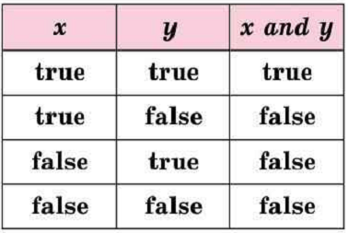
Операції над логічними виразами
Розділ 6 § 6.3
Кон'юнкцією двох логічних виразів х і у називають логічний вираз, значення якого є true, якщо значення кожного з логічних виразів х і у є true; і є false, якщо значення хоча б одного з логічних виразів х або у є false.
Кон'юнкція двох логічних виразів х і у позначається
х and у (англ. and - і, та).
Таблиця
Істинності для
кон'юнкції

Slide 14
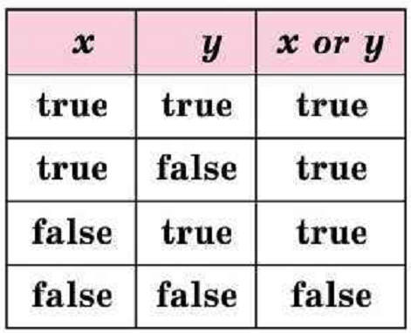
Операції над логічними виразами
Розділ 6 § 6.3
Диз'юнкцією двох логічних виразів х і у називають логічний вираз, значення якого є true, якщо значення хоча б одного з логічних виразів х або у є true; і є false, якщо значення кожного з логічних виразів х і у є false.
Диз'юнкція двох логічних виразів х і у позначається
х or у (англ. or - або).
Таблиця
Істинності для
диз'юнкції

Slide 15
Операції над логічними виразами
Розділ 6 § 6.3
У таких виразах для логічних операцій, розглянутих вище, визначено такий пріоритет виконання операцій: спочатку виконуються операції заперечення, потім - операції кон'юнкції, потім - операції диз'юнкції.
not
and
or
Для змінення цього порядку виконання логічних операцій використовують дужки.

Slide 16
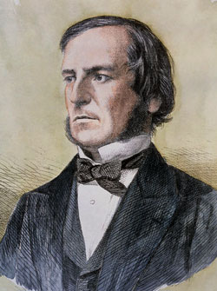
Цікаві факти з історії
Розділ 6 § 6.3
Означення операцій над змінними логічного типу і властивості цих операцій сформулював англійський математик та філософ Джордж Буль (1815-1864). У 1854 p. вийшла його основна робота «Дослідження законів думки, на яких засновано математичні теорії логіки та ймовірності». У ній досліджується система, яку сьогодні називають «алгеброю висловлень» або «булевою логікою». Булева логіка стала основним математичним інструментом для створення комп'ютерів.

Slide 17
Розгадайте ребус
Розділ 6 § 6.3
Логіка

Slide 18
Дайте відповіді на запитання
Розділ 6 § 6.3
Що таке заперечення логічного виразу?
Що таке кон'юнкція двох логічних виразів?
Що таке диз'юнкція двох логічних виразів?
Яким є пріоритет виконання логічних операцій?
Що вивчає наука логіка?

Slide 19
Домашнє завдання
Розділ 6 § 6.3
Проаналізувати
§ 63, ст. 195-200

Slide 20
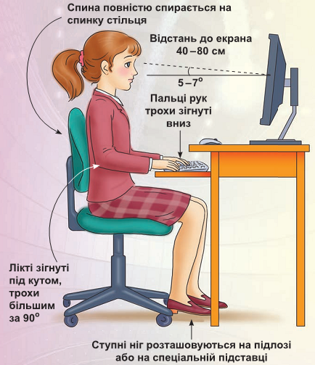
Працюємо за комп’ютером
Розділ 6 § 6.3
Сторінка
199-200

Slide 21
Дякую за увагу!
За новою програмою
Урок 46

